Slide 1
Введение
Скажи мне – и я забуду, покажи мне – и я запомню, дай мне действовать самому – и я научусь»
Китайская мудрость

Slide 2

Построение современного урока на основе практико – ориентированного содержания с применением интерактивных технологий.

Slide 3
Внедрение интерактивных форм обучения – одно из важнейших направлений совершенствования подготовки обучающихся.
Обучающиеся легче вникают, понимают и запоминают материал, который они изучали посредством активного вовлечения в учебный процесс.
Исходя из этого, основные методические инновации связаны сегодня с применением именно интерактивных методов обучения.

Slide 4
Три формы взаимодействия учителя и обучающихся:
Пассивные методы
Активные методы
Интерактивные методы

Slide 5
Интерактивный метод
Интерактивный метод («Inter» - это взаимный, «act» - действовать) – означает взаимодействовать, находиться в режиме беседы, диалога с кем-либо.
Интерактивные ориентированы на более широкое взаимодействие обучающихся не только учителем, но и друг с другом и на доминирование активности обучающихся в процессе обучения.

Slide 6
Интерактивные формы:
Круглый стол (дискуссия, дебаты)
Мозговой штурм ( брейнсторм, мозговая атака)
Деловые и ролевые игры
Case-study (анализ конкретных ситуаций, ситуационный анализ)
Мастер класс
Технология имитационных игр;
эвристические технологии;
метод ассоциаций;
диалоговое обучение;
игровое проектирование;
тренинги;
взаимодействие пользователя с компьютером;
метод «кластер»;
метод «пазл»;
метод сравнительных диаграмм;
метод рисуночной диагностики др.
метод «мозгового штурма»;
метод синектики, основанный на аналогии;

Slide 7
Задачами интерактивных форм обучения являются:
пробуждение у обучающихся интереса;
эффективное усвоение учебного материала;
самостоятельный поиск обучающимися путей и вариантов решения поставленной учебной задачи (выбор одного из предложенных вариантов или нахождение собственного варианта и обоснование решения);
установление воздействия между обучающими, обучение работать в команде, проявлять терпимость к любой точке зрения, уважать право каждого на свободу слова, уважать его достоинства;
формирование у обучающихся мнения и отношения;
формирование жизненных навыков;
выход на уровень осознанной компетентности обучающихся.

Slide 8
Алгоритм проведения интерактивного занятия:
Подготовка занятия: Учитель производит подбор темы, ситуации, определение дефиниций (все термины, понятия и т.д. должны быть одинаково поняты всеми обучающимися), подбор конкретной формы интерактивного занятия, которая может быть эффективной для работы с данной темой в данной группе.
Вступление: Сообщение темы и цели занятия.
Основная часть: Особенности основной части определяются выбранной формой интерактивного занятия
Выводы (рефлексия) Рефлексия начинается с концентрации участников на эмоциональном аспекте, чувствах, которые испытывали участники в процессе занятия. Второй этап рефлексивного анализа занятия – оценочный. Рефлексия заканчивается общими выводами, которые делает педагог.

Slide 9
Принципы работы на интерактивном занятии:
занятие – не лекция, а общая работа.
все участники равны независимо от возраста, социального статуса, опыта, места работы.
каждый участник имеет право на собственное мнение по любому вопросу.
нет места прямой критике личности (подвергнуться критике может только идея).
все сказанное на занятии – не руководство к действию, а информация к размышлению.

Slide 10

Технология «мозговой штурм»
Одним из видов работы является экспресс – разминка – быстрый поиск ответов на вопросы и задачи тренировочного характера:
атмосфера – это не водная оболочка Земли, а …………….
тропосфера – это ……………..слой атмосферы.
барометр – прибор для определения ……………………….

Slide 11
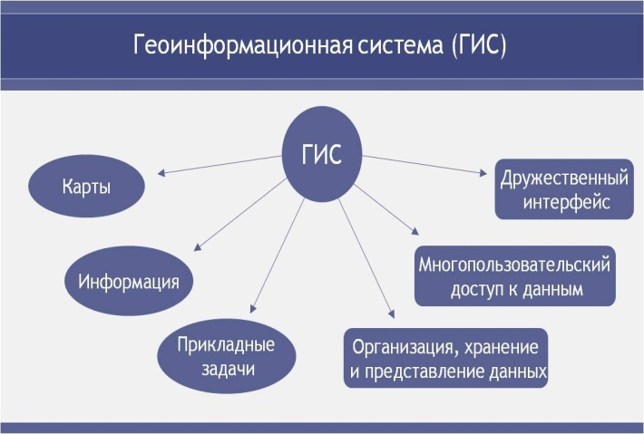
Метод «КЛАСТЕР»
Кластер представляет собой запись фраз по ключевому слову: классический - используя слово «АПК» составить кластер;
бумажный – выбрать слова, которые относятся к данному слову;
кластер с нумерацией слов – написать ключевое слово на доске и к нему ученики подписывают слова, затем расставить ответы в порядке значимости для данного слова ( промышленность России);
групповой кластер – работа в группах, но только по своей теме.

Slide 12

Метод «Пазл»
Собрать текст по определённой теме, а в качестве фрагментов ( пазлов) используются карточки с отрывками текста ( назовите пять признаков, которые присущи населению России).

Slide 13
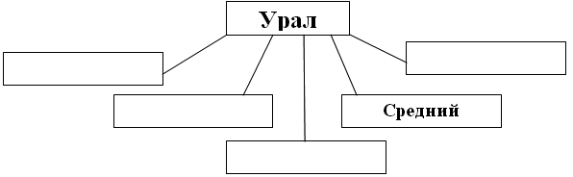
г. Ямантау,
1638 м.
г. Пайер,
1472 м.
г. Народная,
1895 м.
г. Павдинский камень,
941 м.
г. Тэльпозис,
1617 м.

Slide 14
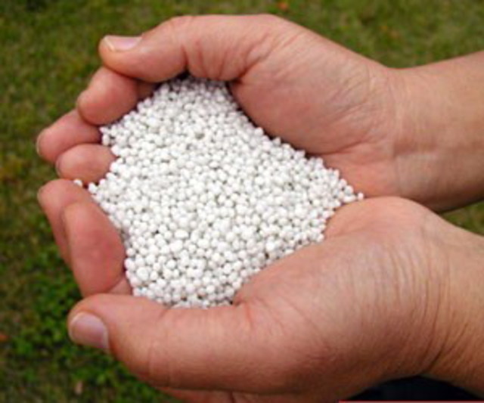
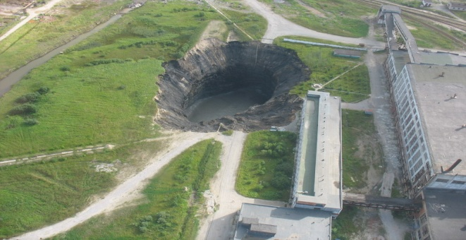
Метод синектики
Для генерации новых идей или решения проблем часто используют метод синектики (примеры). Его смысл заключается в поиске этих решений в сходных ситуациях, которые уже случались.
Примером метода синектики можно назвать решение проблемы американской компанией Kellogg, которой надо было уменьшить упаковку для своих сухих завтраков, но при этом так, чтобы продукт не покрошился и не помялся. Решение нашлось в схожей ситуации – уборке осенних листьев. Когда упаковывается сухая листва, она ложится хаотично, оставляя много воздуха между листьями, которые крошатся. А если убирать ее после дождя, листья более гибкие, поэтому легко прессуются. С этой идеи и начались чипсы Принглс. Вот такая простая иллюстрация метода синектики.

Slide 15
Рисуночная диагностика
Рисунок – один из признанных методов в обучении географии. География – это исследование, процесс создания картины мира. Составной частью географической картины мира являются образы.
Включение учеников в активную учебную работу, использование при этом разнообразных методов познавательной деятельности значительно расширяют учебно-воспитательные возможности урока.

Slide 16
Четыре вида аналогий
1. прямая, когда находится любое сходство ситуаций.
2. символическая, когда проблема переосмысляется через метафоры или сравнения.
3. субъективная или, как ее еще называют, личная. В этом случае метод синектики требует от исследователя перевоплотиться в предмет исследования или его часть, представить как он может функционировать, и что можно сделать, чтобы он функционировал лучше.
4. фантастическая, когда предмет рассматривается в отрыве от своих особенностей вне существующих физических законов.

Slide 17
Интерактивное обучение позволяет решать одновременно несколько задач, главной из которых является развитие коммуникативных умений и навыков.
Данное обучение помогает установлению эмоциональных контактов между учащимися, обеспечивает воспитательную задачу, поскольку приучает работать в команде, прислушиваться к мнению своих товарищей, обеспечивает высокую мотивацию, прочность знаний, творчество и фантазию, коммуникабельность, активную жизненную позицию, ценность индивидуальности, свободу самовыражения, акцент на деятельность, взаимоуважение и демократичность.
Использование интерактивных форм в процессе обучения, как показывает практика, снимает нервную нагрузку обучающихся, дает возможность менять формы их деятельности, переключать внимание на узловые вопросы темы занятий.

Slide 18

Основные интерактивные методы:
Круглый стол — это метод активного обучения, одна из организационных форм познавательной деятельности обучающихся, позволяющая закрепить полученные ранее знания, восполнить недостающую информацию, сформировать умения решать проблемы, укрепить позиции, научить культуре ведения дискуссии. Характерной чертой «круглого стола» является сочетание тематической дискуссии с групповой консультацией.

Slide 19
Важной задачей при организации «круглого стола» является:
обсуждение в ходе дискуссии одной-двух проблемных, острых ситуаций по данной теме;
иллюстрация мнений, положений с использованием различных наглядных материалов (схемы, диаграммы, графики, аудио-, видеозаписи, фото-, кинодокументы);
тщательная подготовка основных выступающих (не ограничиваться докладами, обзорами, а высказывать свое мнение, доказательства, аргументы).

Slide 20
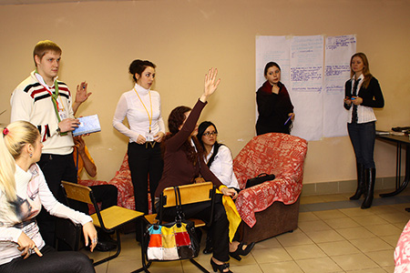
Дискуссия
Дискуссия (от лат. discussio — исследование, рассмотрение) — это всестороннее обсуждение спорного вопроса в публичном собрании, в частной беседе, споре.
Другими словами, дискуссия заключается в коллективном обсуждении какого-либо вопроса, проблемы или сопоставлении информации, идей, мнений, предложений.
Цели проведения дискуссии могут быть очень разнообразными: обучение, тренинг, диагностика, преобразование, изменение установок, стимулирование творчества и др.

Slide 21
Эффективность проведения дискуссии зависит от таких факторов, как:
подготовка (информированность и компетентность) обучающихся по предложенной проблеме;
семантическое однообразие (все термины, дефиниции, понятия и т.д. должны быть одинаково поняты всеми обучающимися);
корректность поведения участников;
умение преподавателя проводить дискуссию.

Slide 22

В основе «круглого стола» в форме дебатов - свободное высказывание, обмен мнениями по предложенному студентами тематическому тезису. Участники дебатов приводят примеры, факты, аргументируют, логично доказывают, поясняют, дают информацию и т.д.
Процедура дебатов не допускает личностных оценок, эмоциональных проявлений. Обсуждается тема, а не отношение к ней отдельных участников.
Основное отличие дебатов от дискуссий состоит в следующем: эта форма «круглого стола» посвящена однозначному ответу на поставленный вопрос – да или нет.

Slide 23
Дебаты формируют:
умение формировать и отстаивать свою позицию;
ораторское мастерство и умение вести диалог;
командный дух и лидерские качества.
«Круглый стол» в форме дебатов развивает способности и формирует необходимые навыки для ведения диалога:
развитие коммуникативной культуры, навыков публичного выступления;
формирование исследовательских навыков (приводимые аргументы требуют доказательства и примеров, для поиска которых необходима работа с источниками информации);
формирование организационных навыков (подразумеваются не только организацию самого себя, но и излагаемых материалов);
формирование навыков слушания и ведения записей.

Slide 24

Мозговой штурм
Мозговой штурм — один из наиболее популярных методов стимулирования творческой активности. Широко используется во многих организациях для поиска нетрадиционных решений самых разнообразных задач.
Метод мозгового штурма (мозговая атака, braine storming) — оперативный метод решения проблемы на основе стимулирования творческой активности, при котором участникам обсуждения предлагают высказывать как можно большее количество вариантов решения, в том числе самых фантастичных.
Затем из общего числа высказанных идей отбирают наиболее удачные, которые могут быть использованы на практике.

Slide 25

Мозговой штурм - это:
новаторский метод решения проблем;
максимум идей за короткий отрезок времени;
расслабление, полет фантазии, самоудовлетворение (чем неожиданнее идея, тем лучше, нужны необычные, самые "дикие" идеи);
отсутствие какой-либо критики
это развитие, комбинация и
модификация как своих, так и чужих идей.

Slide 26
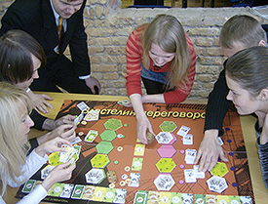
Деловые и ролевые игры
Деловая игра – форма воссоздания предметного и социального содержания профессиональной деятельности, моделирования систем отношений, разнообразных условий профессиональной деятельности, характерных для данного вида практики.
В деловой игре обучение участников происходит в процессе совместной деятельности. При этом каждый решает свою отдельную задачу в соответствии со своей ролью и функцией. Общение в деловой игре – это не просто общение в процессе совместного усвоения знаний, но первым делом – общение, имитирующее, воспроизводящее
общение людей в процессе
реальной изучаемой деятельности.
Деловая игра - это не просто
Совместное обучение, это обучение
совместной деятельности, умениям и
навыкам сотрудничества.

Slide 27
По методологии проведения деловые игры делятся на:
луночные игры – игра проходит на специально организованном поле, с жесткими правилами, результаты заносятся на бланки;
ролевые игры – каждый участник имеет или определенное задание, или определенную роль, которую он должен исполнить в соответствии с заданием
групповые дискуссии – связаны с отработкой проведения совещаний или приобретением навыков групповой работы. Участники имеют индивидуальные задания, существуют правила ведения дискуссии
имитационные – имеют цель создать у участников представление, как следовало бы действовать в определенных условиях («Сбыт» - для обучения менеджеров по специальности «Экономика и управление на предприятии (по отраслям)») и т.д.

Slide 28
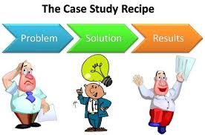
CASE-STUDY
Метод анализа конкретной ситуации (ситуационный анализ, анализ конкретных ситуаций, case-study) – это педагогическая технология, основанная на моделировании ситуации или использования реальной ситуации в целях анализа данного случая, выявления проблем, поиска альтернативных решений и принятия оптимального решения проблем.
Отличительной особенностью метода case-study является создание проблемной ситуации на основе фактов из реальной жизни.

Slide 29

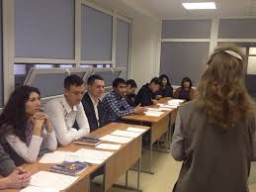
Мастер класс
Мастер–класс – это главное средство передачи концептуальной новой идеи своей (авторской) педагогической системы. Преподаватель как профессионал на протяжении ряда лет вырабатывает индивидуальную (авторскую) методическую систему, включающую целеполагание, проектирование, использование последовательности ряда известных дидактических и воспитательных методик, занятий, мероприятий, собственные «ноу-хау», учитывает реальные условия работы с различными категориями обучающихся и т.п.

Slide 30
Мастер-класс характеризируется следующим:
метод самостоятельной работы в малых группах, позволяющий провести обмен мнениями;
создание условий для включения всех в активную деятельность;
постановка проблемной задачи и решение ее через проигрывание различных ситуаций;
приемы, раскрывающие творческий потенциал как Мастера, так и участников мастер-класса;
формы, методы, технологии работы должны предлагаться, а не навязываться участникам;
представление возможности каждому участнику отнестись к предлагаемому методическому материалу;
процесс познания гораздо важнее, ценнее, чем само знание;
форма взаимодействия - сотрудничество, сотворчество, совместный поиск.

